Slide 1
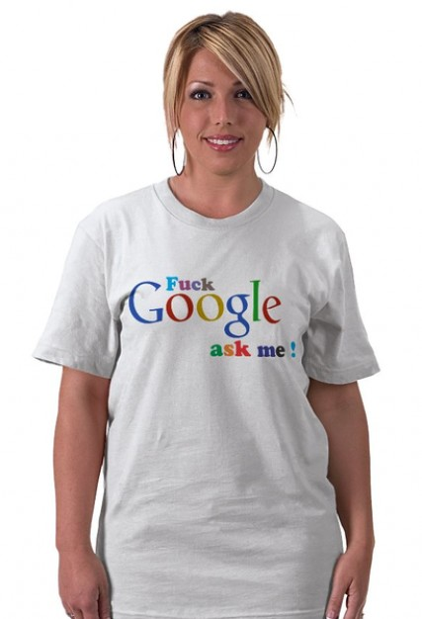
Sucede que al término de un proyecto, los participantes reciben un polo con el nombre del proyecto. Entonces la persona que anda con un polo de Gmail puede ser mejor valorado que otra persona con un polo de Google Video. Es decir, literalmente, "se ponen la camiseta".

